Slide 1
だい15話
時間を決めているのに
(オンラインゲーム)
じょうほう
きょういく
情報モラル教育
わ
じ かん
き

Slide 2
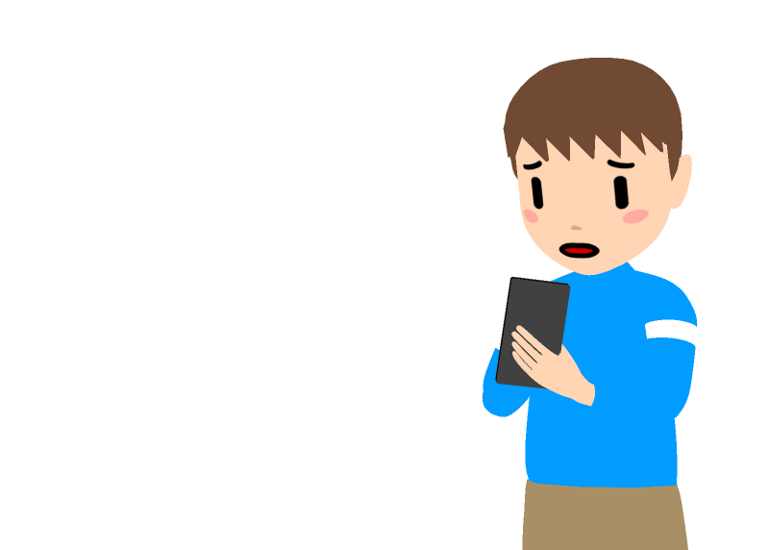
15.時間を決めているのに(オンラインゲーム)
じ かん
なると
たいせん
ねっちゅう
鳴門くんは、オンラインゲームの対戦に熱中していま
す。家のルールでは「ゲームは1日1時間」と決まっていますが・・・。
いえ
じ かん
11
12
1
10
2
9
3
8
4
12
1
ものたりないよ～。
7
5
11
6
10
2
9
3
8
4
7
6
5
あと少しだけ・・・
いいかな・・・
鳴門（なると）くん

Slide 3
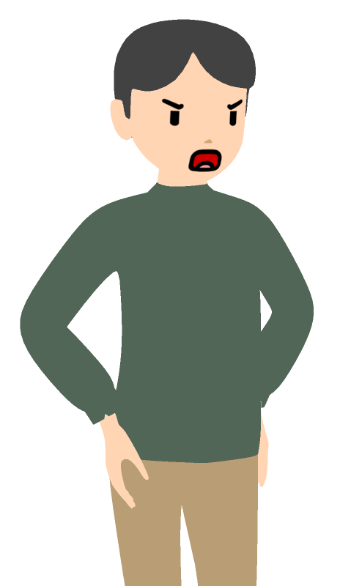


15.時間を決めているのに(オンラインゲーム)
じ かん
じ かん
1時間をすぎてもゲームをやめられず、
家の人におこられると、逆らって言いかえしてしまいます。
いえ
さか
11
12
1
じ かん
10
2
もう1時間
すぎただろう！
9
3
8
4
12
1
7
5
11
6
10
2
9
3
8
4
7
6
5
あと少し
だけだから！！

Slide 4
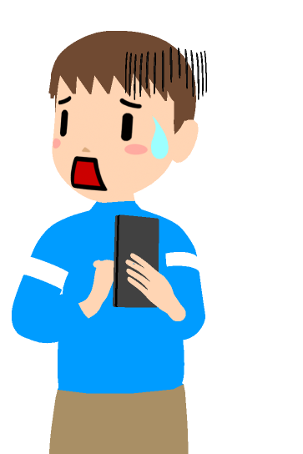
15.時間を決めているのに(オンラインゲーム)
じ かん
まも
おも
ルールを守らなければ、と思うのですが、どうしても
がまんできません。鳴門くんはつぎの日もゲームを
やりすぎて、家の人におこられてしまいました。
なると
いえ
じ かん
もう1時間
たっただろう！
あとちょっと
だけだから！
なんでやめられ
ないんだろう・・・

Slide 5


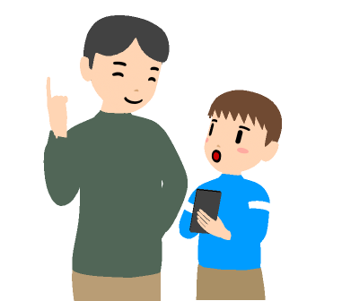
15.時間を決めているのに(オンラインゲーム)
じ かん
なにがいけなかったのか
いっしょに考えてみよう！
かんが
おとな
ねっちゅう
いま、大人でもゲームに熱中する人がふえています。
なかには、夜中までゲームをやめられず、生活
リズムをくずして会社や学校にいけなくなってしまった、
という人もいます。
よ なか
せいかつ
かいしゃ
がっこう
11
12
1
10
2
かてい
き
まも
9
3
家庭などで決めた、ゲームについてのルールは守りましょう。
それは、あなたを危険なことから守るために決められた
ものです。
どうしてもがまんできないときは、家の人や学校の先生と
相談し、どうしたら良いか考えたり、ルールを見直したりしましょう。
8
4
きけん
まも
き
7
5
6
いえ
がっこう
そうだん
よ
かんが
みなお

Slide 6
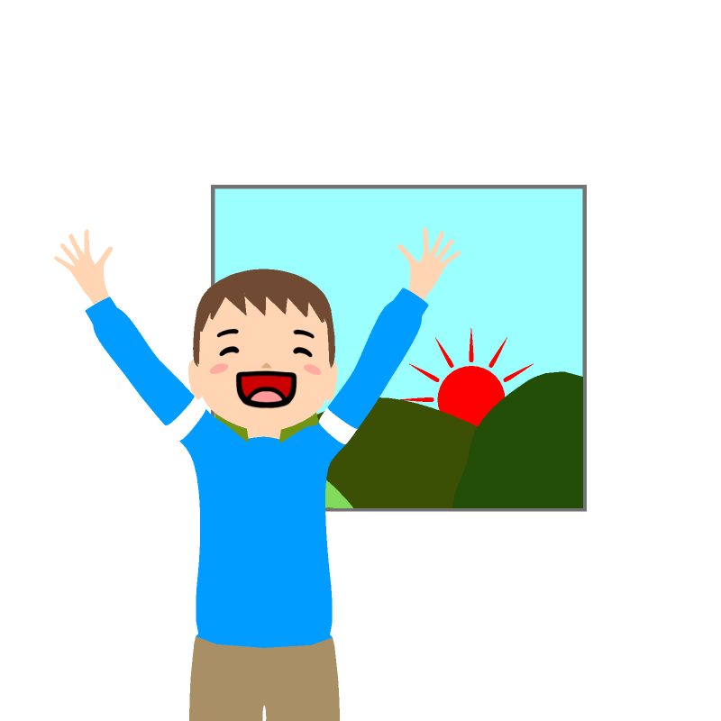

15.時間を決めているのに(オンラインゲーム)
じ かん
たの
つく
オンラインゲームは、だれもが楽しめるように作られています。
しかし、どんなに面白いゲームでもやりすぎは良くありません。
「ルールを守る」ことも、ゲームを楽しむコツの1つと考え、
適切な時間･場所で遊ぶようにしましょう。
おもしろ
よ
まも
たの
かんが
てきせつ
じ かん
ばしょ
あそ
まも
ルールを守って
楽しもう！
たの

